Slide 1
Программа губернатора
«Инициативное
бюджетирование»
создаем комфортную среду вместе

Slide 2
Это одна из форм участия граждан в
планировании и контроле за расходами местных бюджетов, которая позволяет жителям выдвигать и отбирать проекты, удовлетворяющие нужды населения, принимать участие в их реализации, а также осущестлять общественный контроль

Slide 3
ИНИЦИАТИВНОЕ
БЮДЖЕТИРОВАНИЕ ОБЪЕДИНЯЕТ ПРОЕКТЫ

Slide 4
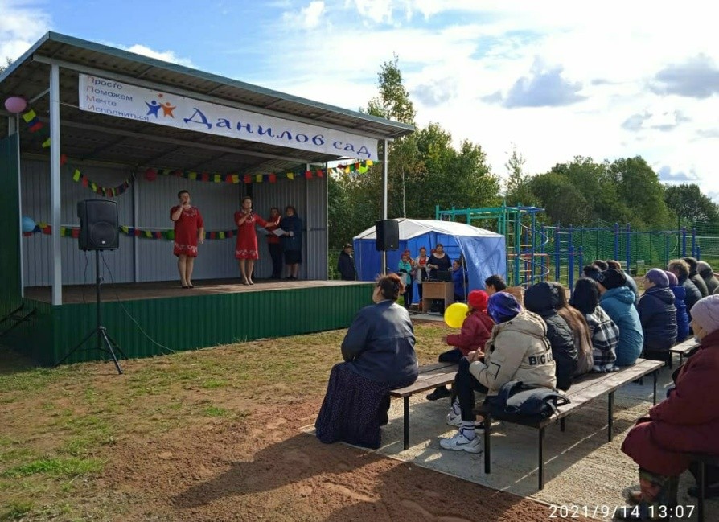
Зона отдыха «Данилов сад» 2020-2021 гг.

Slide 5
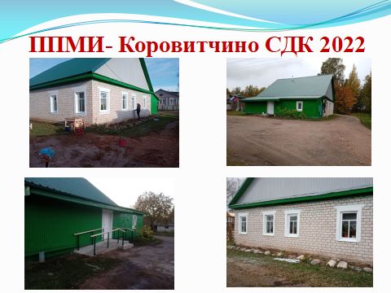
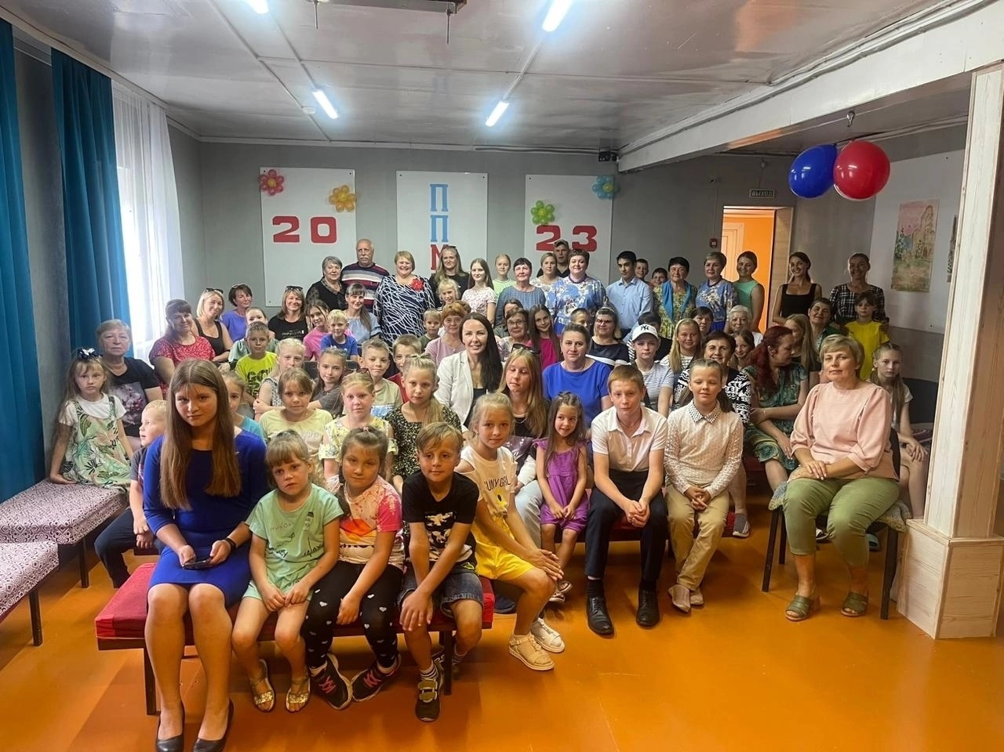
Ремонт Коровитчинского СДК 2022-2023 г.

Slide 6
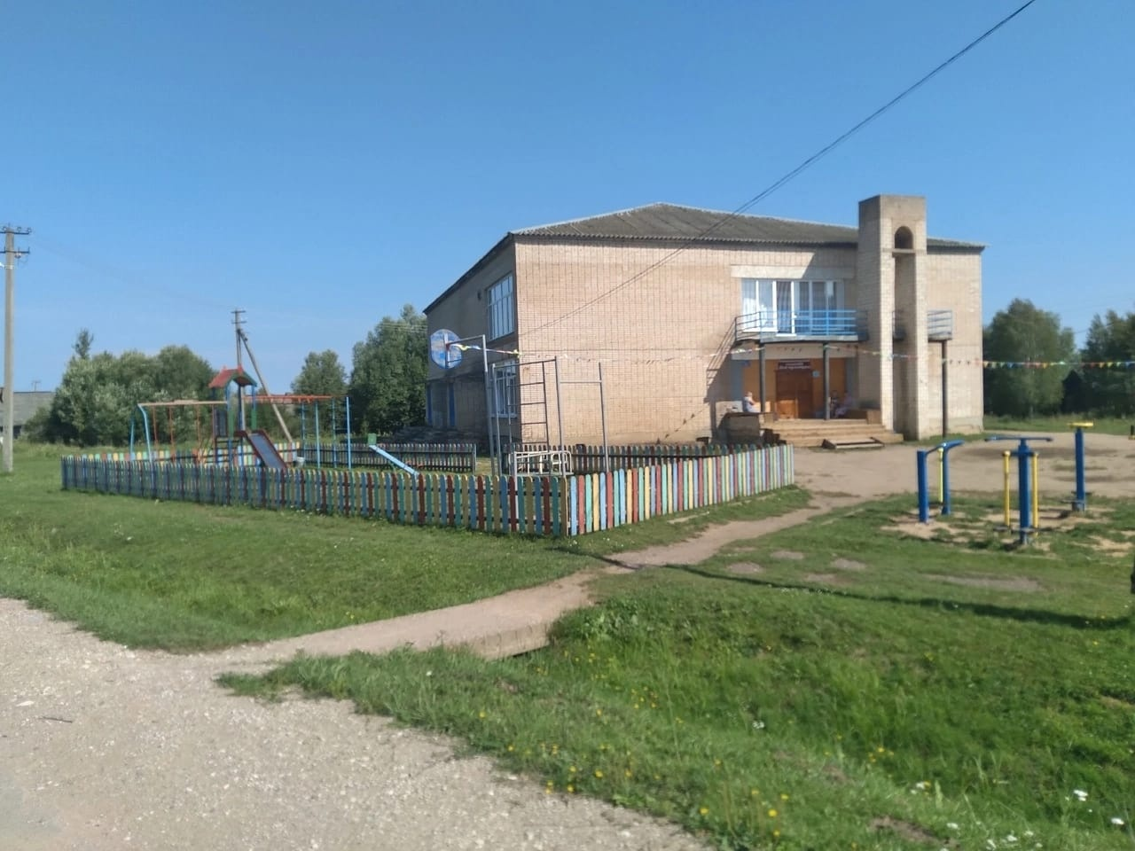
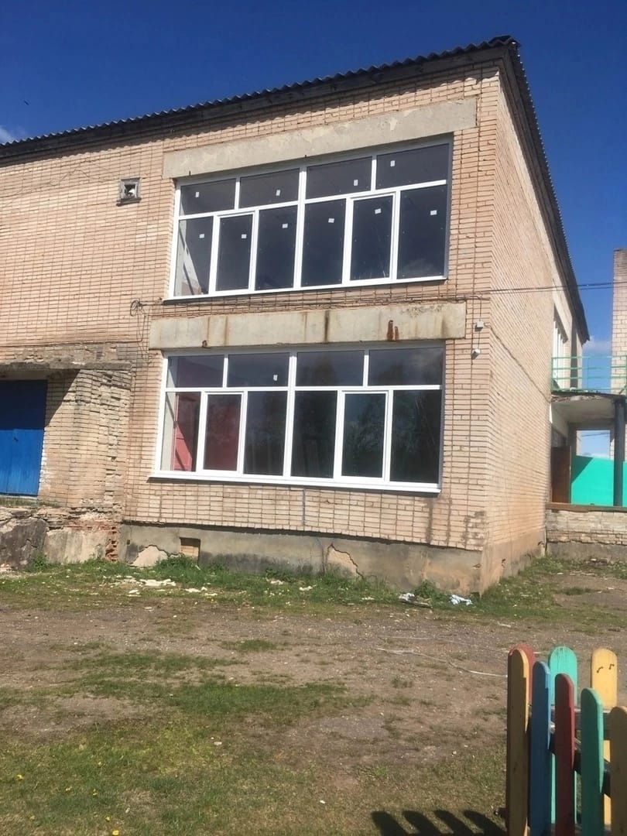
Ремонт Пинаевогорского СДК 2023 г.

Slide 7
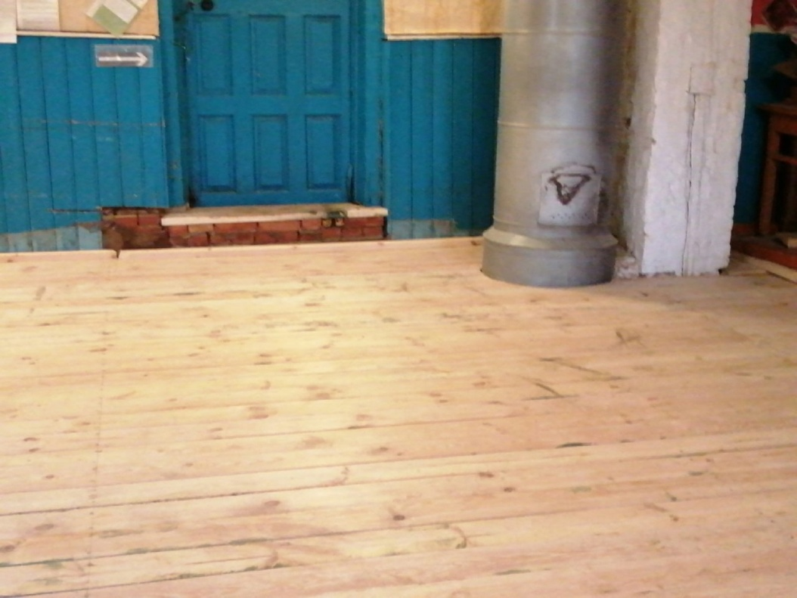
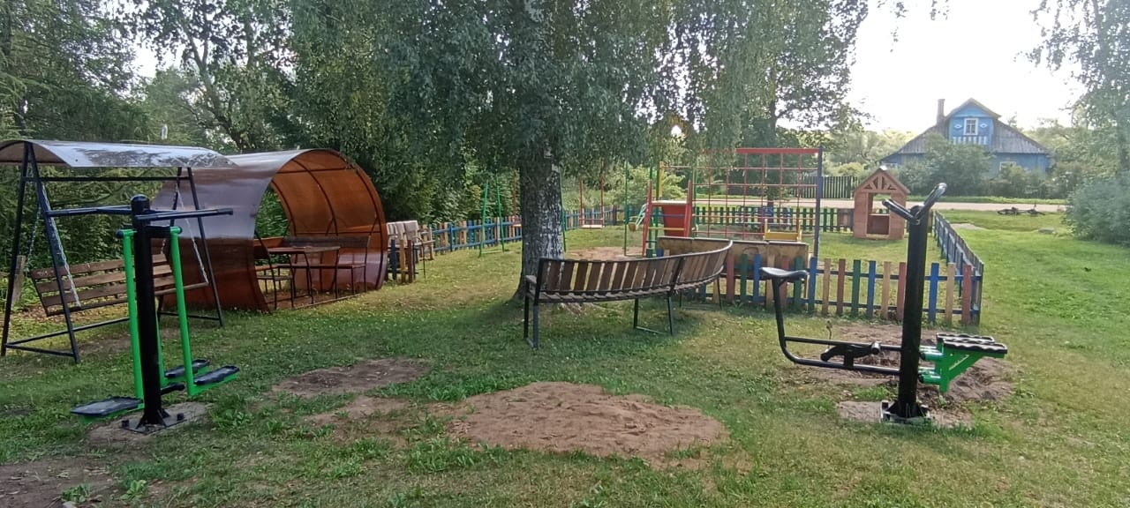
ТОС Шелгуново 2021-2023гг.

Slide 8
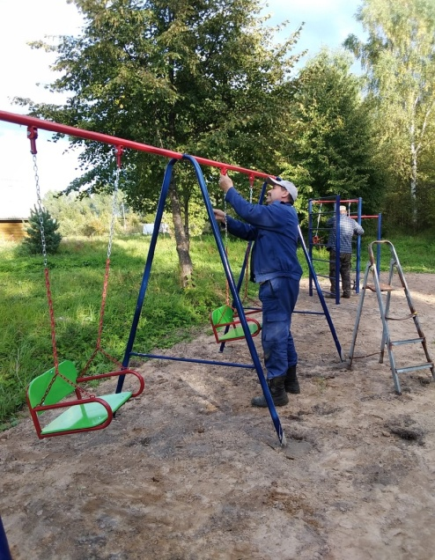
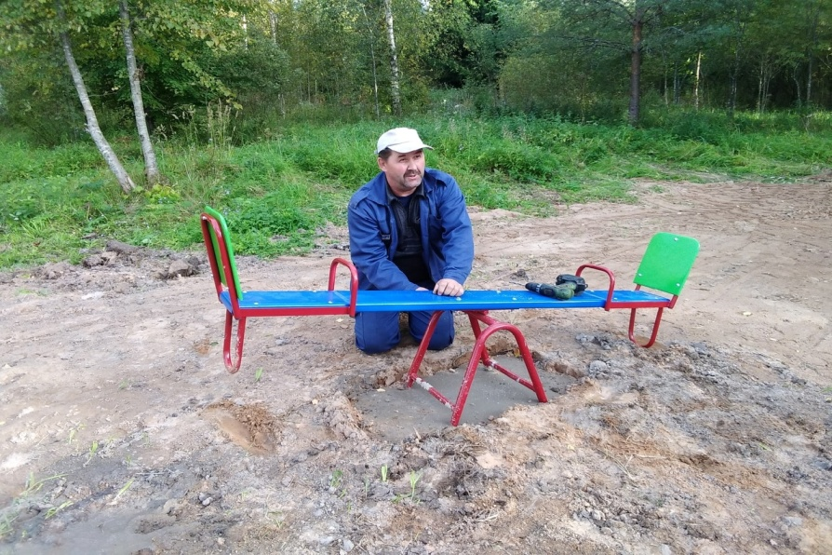
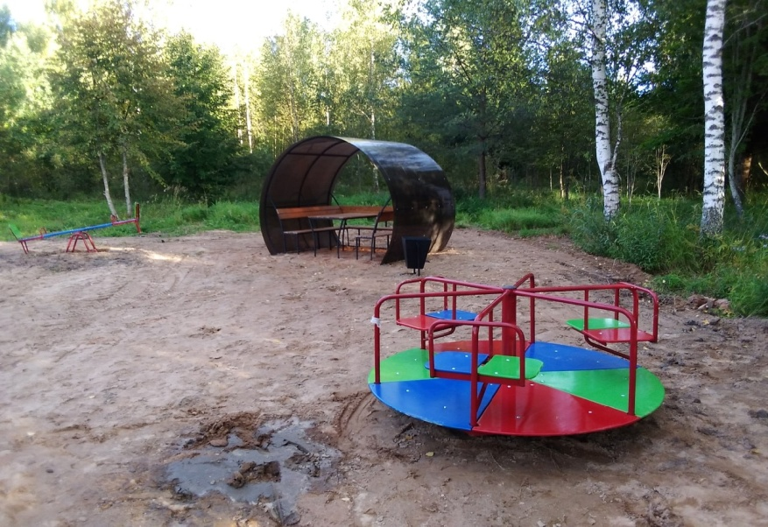
ТОС Новоселье 2022г.

Slide 9
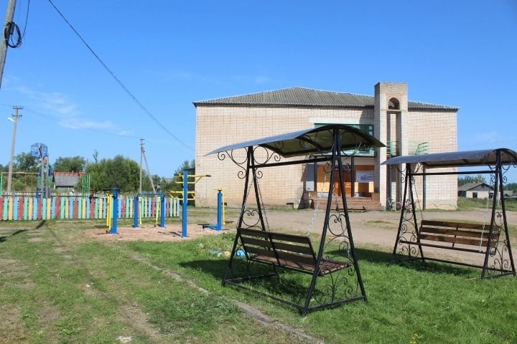
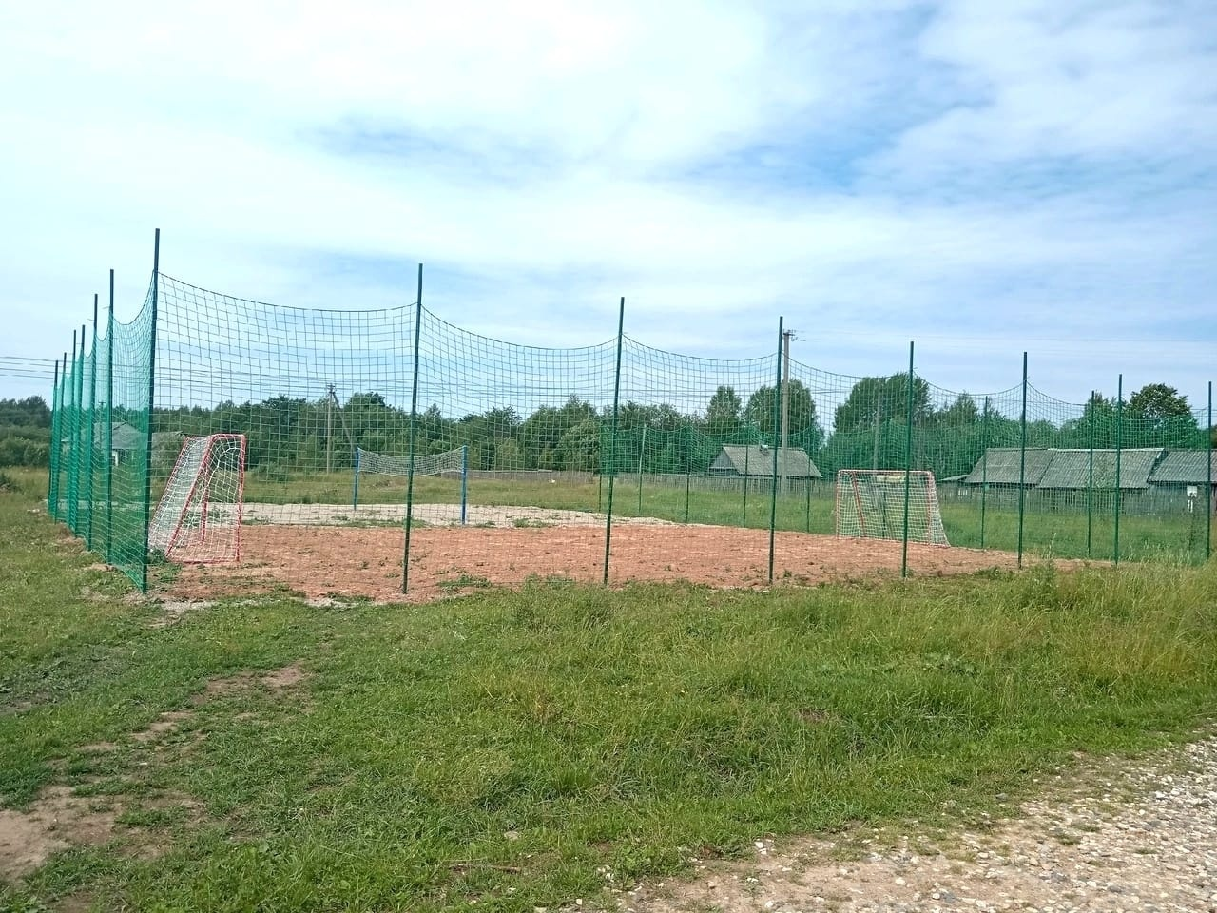
ТОС Пинград 2022-2023 г.

Slide 10
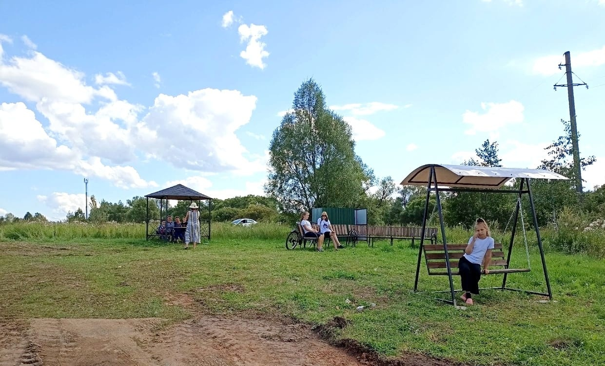
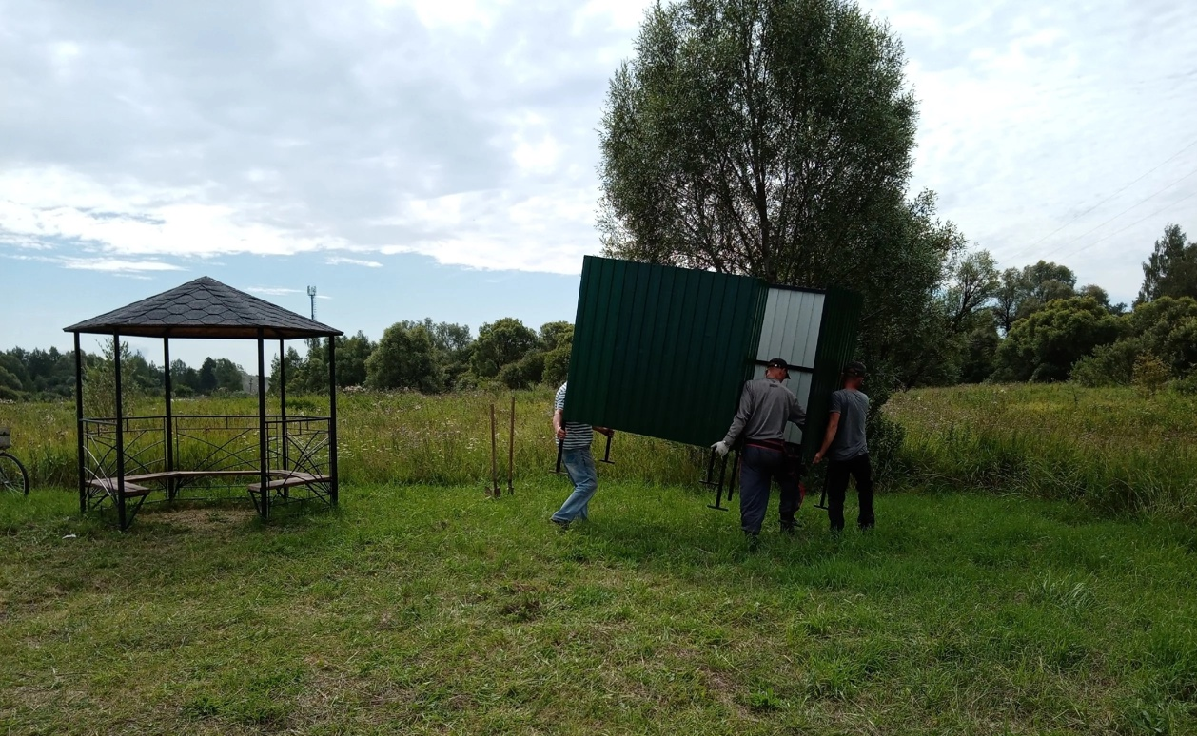
ТОС Коровитчино 2022-2023 г.

Slide 11
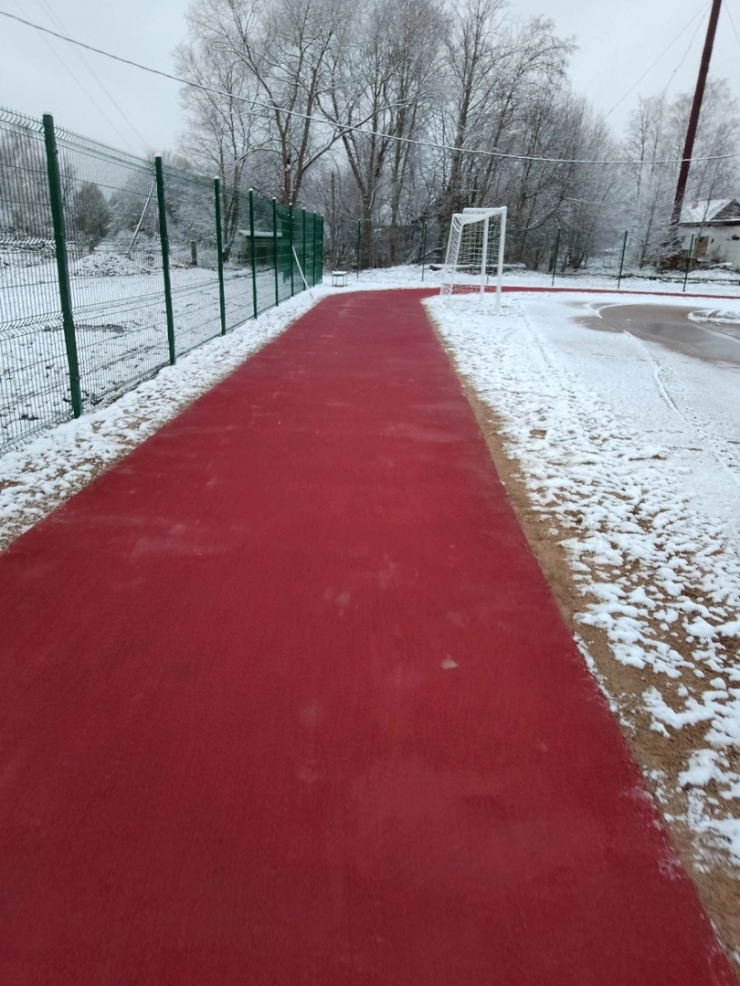
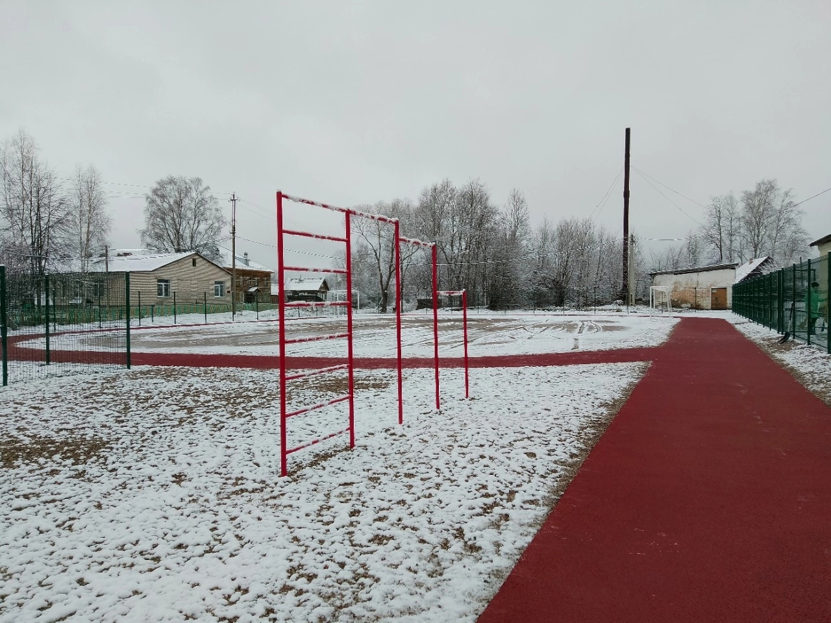
Наш Выбор 2022 год

Slide 12
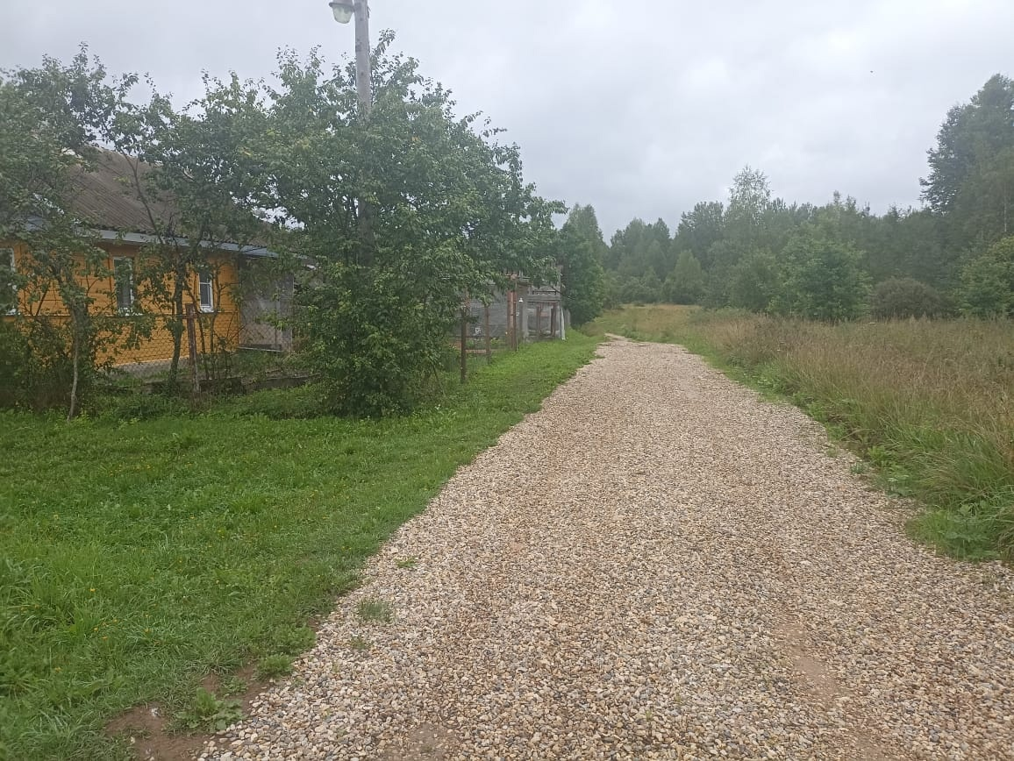
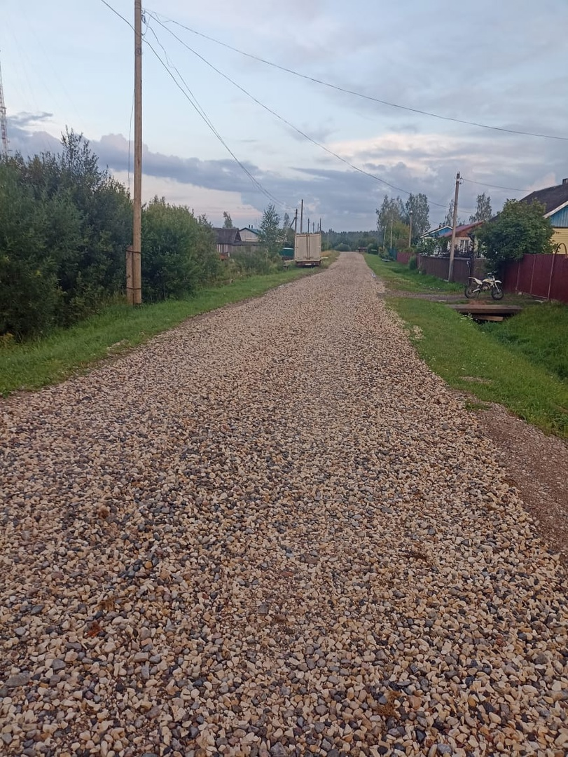
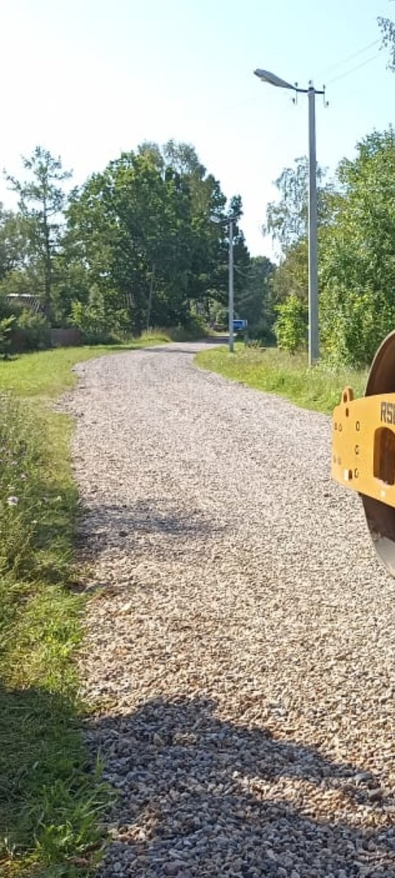
Дорога к дому
д. Дубки
с.Залучье, ул. Молодежная
с.Залучье, ул. Васильева

Slide 13
Проект поддержки местных инициатив (ППМИ) – это механизм, позволяющий объединить финансовые ресурсы областного бюджета, бюджетов муниципальных образований, средства физических и юридических лиц, и направить их на решение социально-значимых проблем.
Его уникальность в том, что повышение качества жизни муниципального образования зависит в первую очередь от активности самих жителей. Именно население решает, какой проект оно будут реализовывать, и какие усилия оно готово для этого затратитьзо
2022 год

Slide 14
Типология ППМИ

Slide 15
СУБСИДИЯ ИЗ ОБЛАСТНОЙ БЮДЖЕТ
Какой размер областной субсидии и какие еще средства необходимо будет привлечь для реализации местных инициатив?
- Субсидия ( 500, 700, 1500 тыс.руб.);
- Местный бюджет;
- Денежный вклад населения (1%,5%,10% и более);
- Денежный вклад организаций и предприятий (5% и более).
- Нефинансовый вклад населения;
- Нефинансовый вклад организаций.
Проекты, в которых не соблюдены все условия, не будут допущены на областной конкурс.
МЕСТНЫЙ БЮЖДЕТ
ДЕНЕЖНЫЙ
ВКЛАД
НАСЕЛЕНИЯ
ВКЛАД
ПРЕДПРИЯТИЙ, ОРГАНИЗАЦИЙ
АДМИНИСТРАЦИЯ ЗАЛУЧСКОГО СЕЛЬСКОГО ПОСЕЛЕНИЯ

Slide 16
Каким образом будет осуществляться отбор инициатив граждан для дальнейшей реализации?
На муниципальном уровне будет проведен конкурс по отбору ППМИ, проекты победители в дальнейшем будут направлены на областной конкурс. По результатам областного конкурса победителю будет предоставлена субсидия из областного бюджета на софинансирование мероприятий предусмотренных в проекте.
АДМИНИСТРАЦИЯ ЗАЛУЧСКОГО СЕЛЬСКОГО ПОСЕЛЕНИЯ

Slide 17
ЧТО НУЖНО ОТ ЖИТЕЛЕЙ
АДМИНИСТРАЦИЯ ЗАЛУЧСКОГО СЕЛЬСКОГО ПОСЕЛЕНИЯ

Slide 18
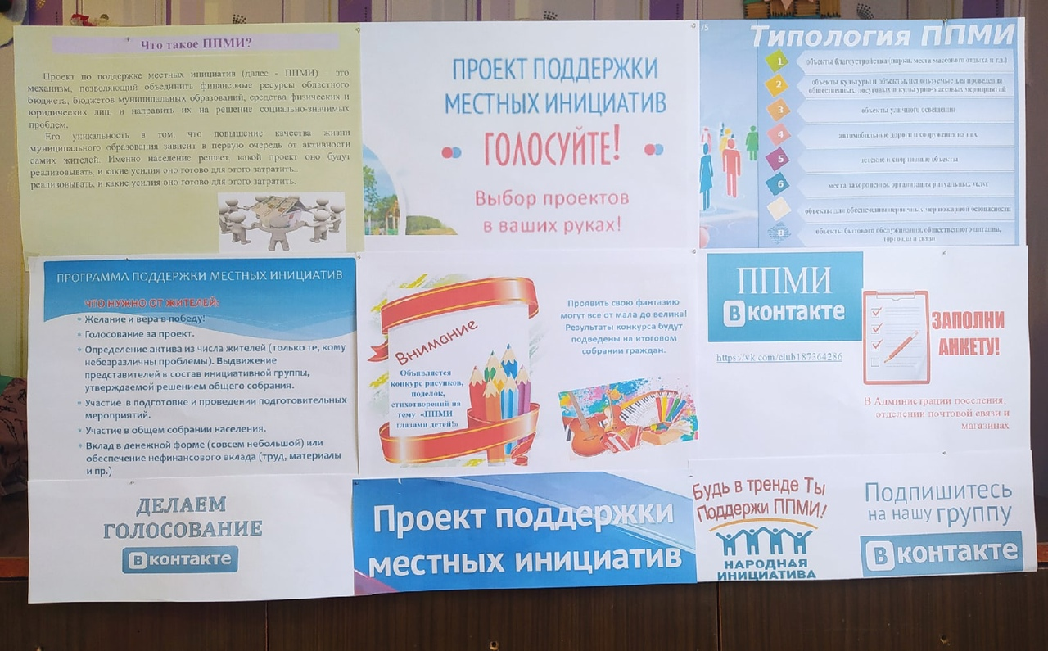
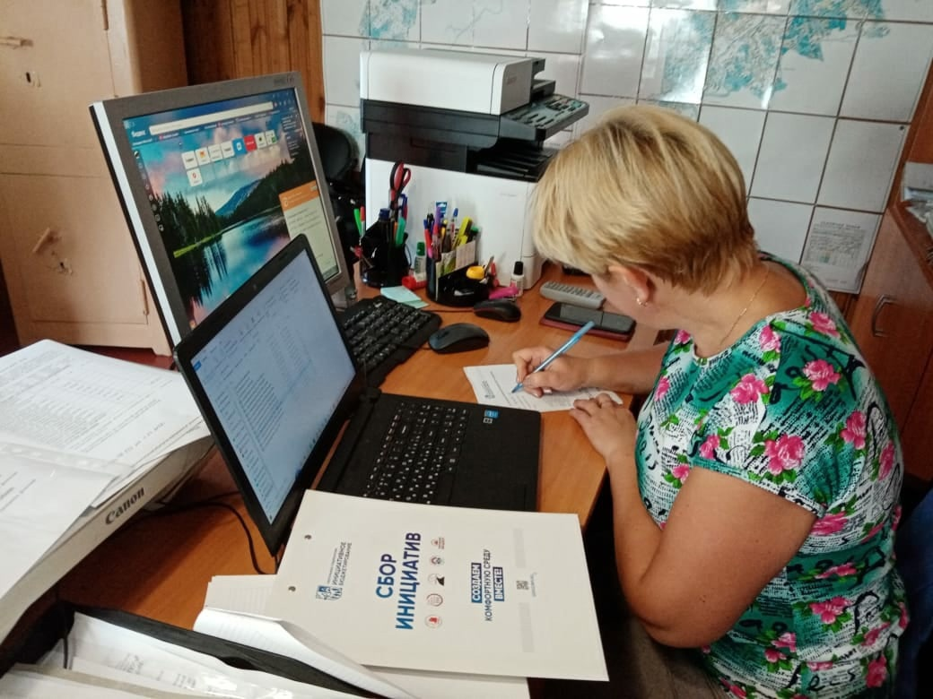
АДМИНИСТРАЦИЯ ЗАЛУЧСКОГО СЕЛЬСКОГО ПОСЕЛЕНИЯ

Slide 19
Результаты опроса и анкетирования
Всего в опросе приняло участие 563 чел.
- Онлайн-голосование - 299 чел.
- Анкеты - 221 чел.
- Подсистема обратной связи- 43 чел.
НА ОБСУЖДЕНИЕ БЫЛИ ВЫНЕСЕНЫ ПРЕДЛОЖЕНИЯ:
1. Ремонт Пинаевогорского СДК (2 этап)
2. Ремонт Коровитчинского СДК (3 этап)
3. Дальнейшее благоустройство гражданского кладбища в с.Залучье
4. Ремонт пешеходного моста в с.Залучье
5. Ваши предложения
АДМИНИСТРАЦИЯ ЗАЛУЧСКОГО СЕЛЬСКОГО ПОСЕЛЕНИЯ

Slide 20
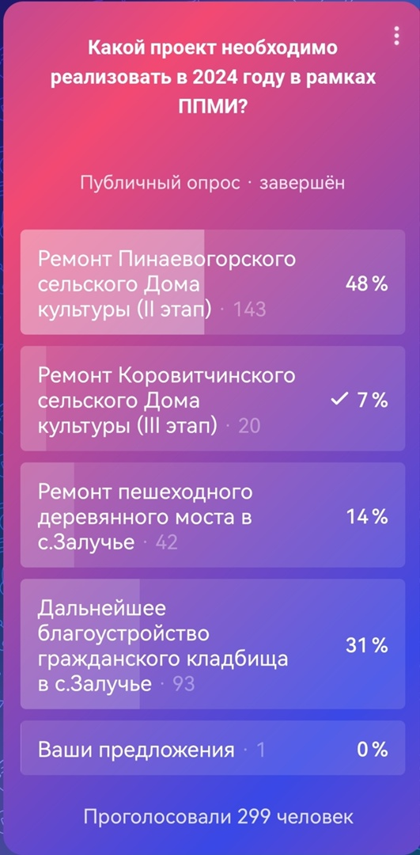
ПОДВЕДЕНИЕ ИТОГОВ
АДМИНИСТРАЦИЯ ЗАЛУЧСКОГО СЕЛЬСКОГО ПОСЕЛЕНИЯ

Slide 21
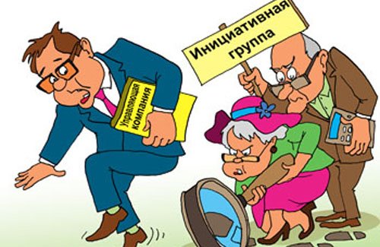
ИНИЦИАТИВНАЯ ГРУППА
осуществляет сбор денежных средств от населения для софинансирования проекта;
осуществляет мониторинг качества выполняемых работ;
участвует в приемке работ и сохранности объекта в процессе эксплуатации;
участвует в торжественном открытии объекта

Slide 22
ПОДГОТОВКА И НАПРАВЛЕНИЯ
ЗАЯВКИ НА КОНКУРС

Slide 24
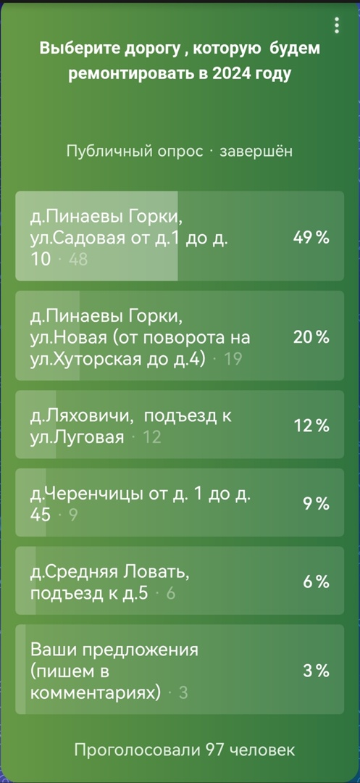
Сводная анкета
Итого:
305 чел.

Slide 25
Спасибо за внимание!

